Slide 1
Составила: Суяргулова Розалия Велоровна , учитель начальных классов, МОУ «Сош №34» г. Магнитогорска, Челябинской области
ТГ «Средства повышения познавательной активности обучающихся младших классов»
Тренажер раскраска «Снегурочка»
Тема: «Таблица умножения»
УМК «Планета знаний»

Slide 2
Дорогой друг!
Вспомни таблицу умножения! Если правильно выполнишь задания, то перейдешь к следующему.
УДАЧИ!!!

Slide 3
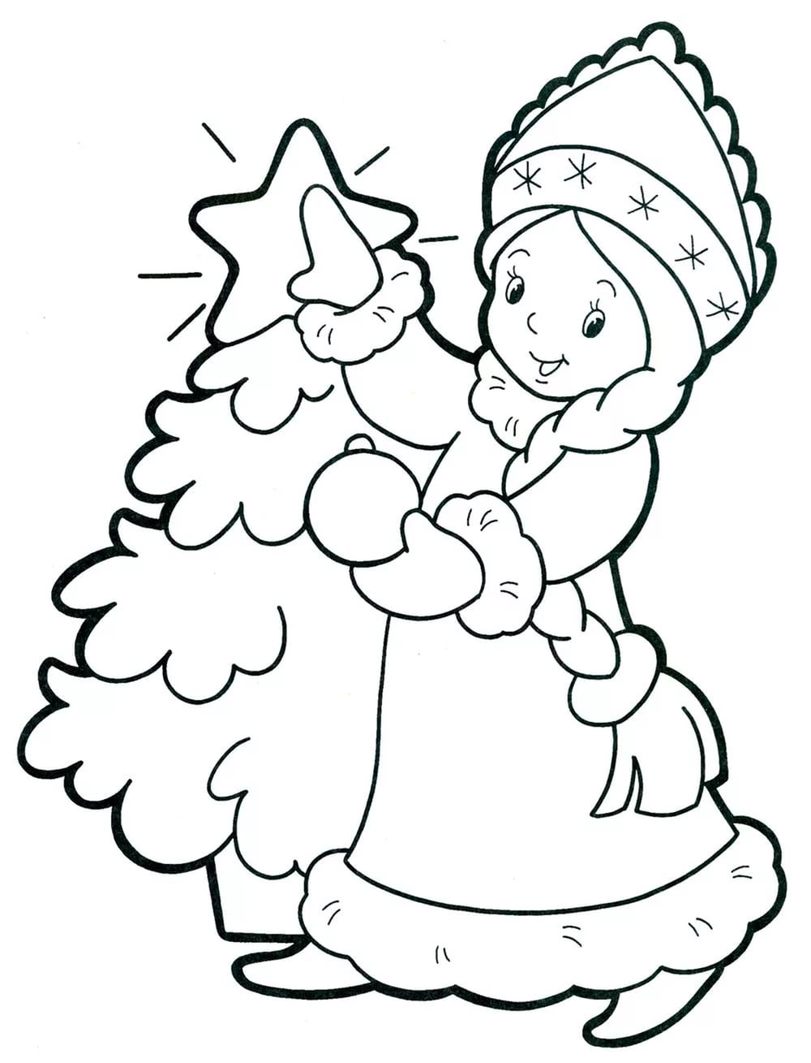
Сколько будет 2 * 3
8
6
10

Slide 4
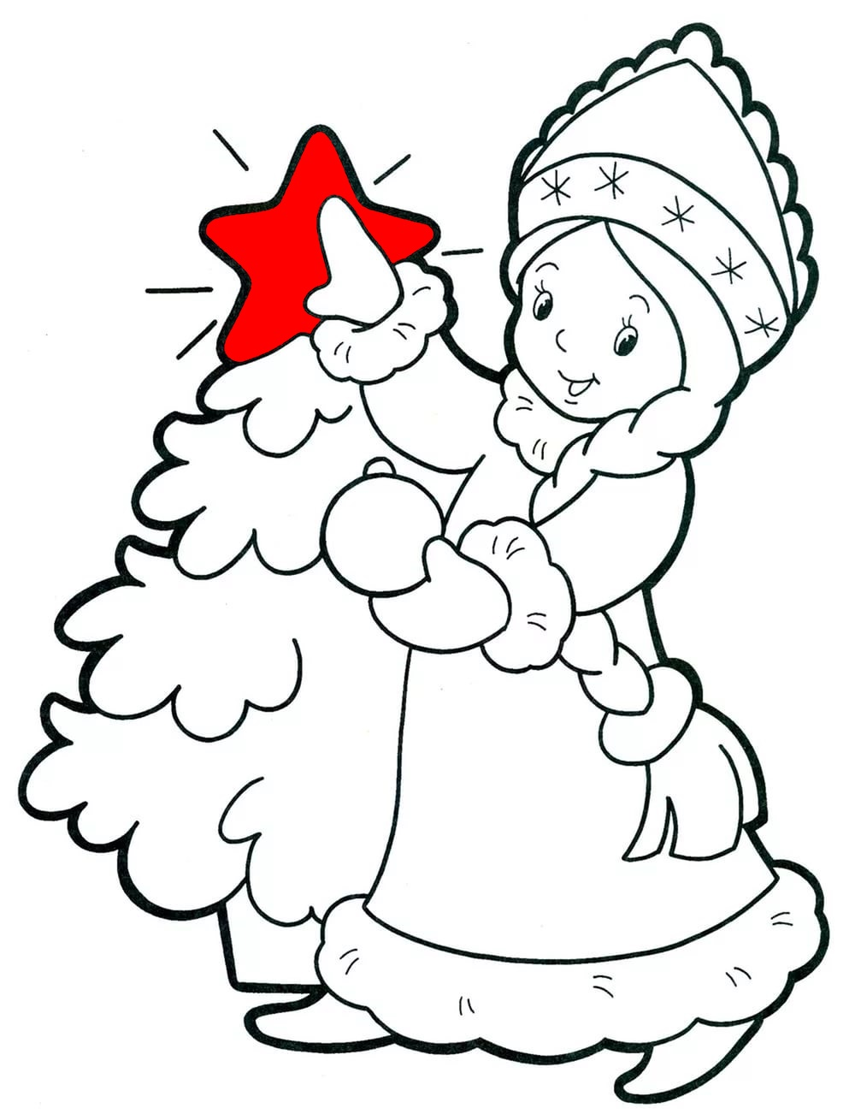
Сколько будет 2 * 5
10
7
12

Slide 5
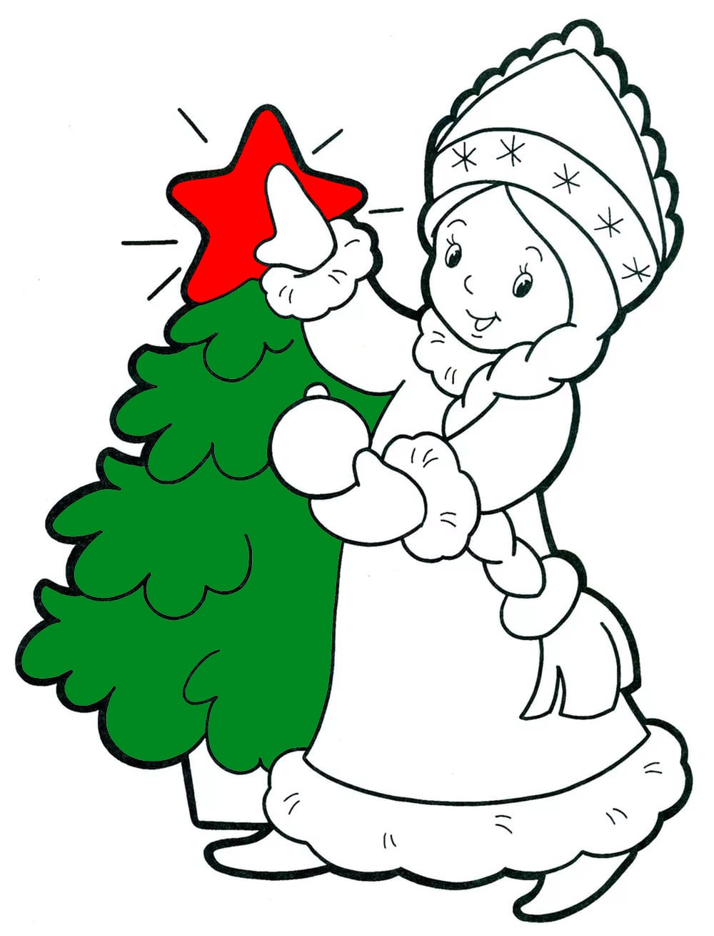
Сколько будет 3 * 3
9
12
6

Slide 6
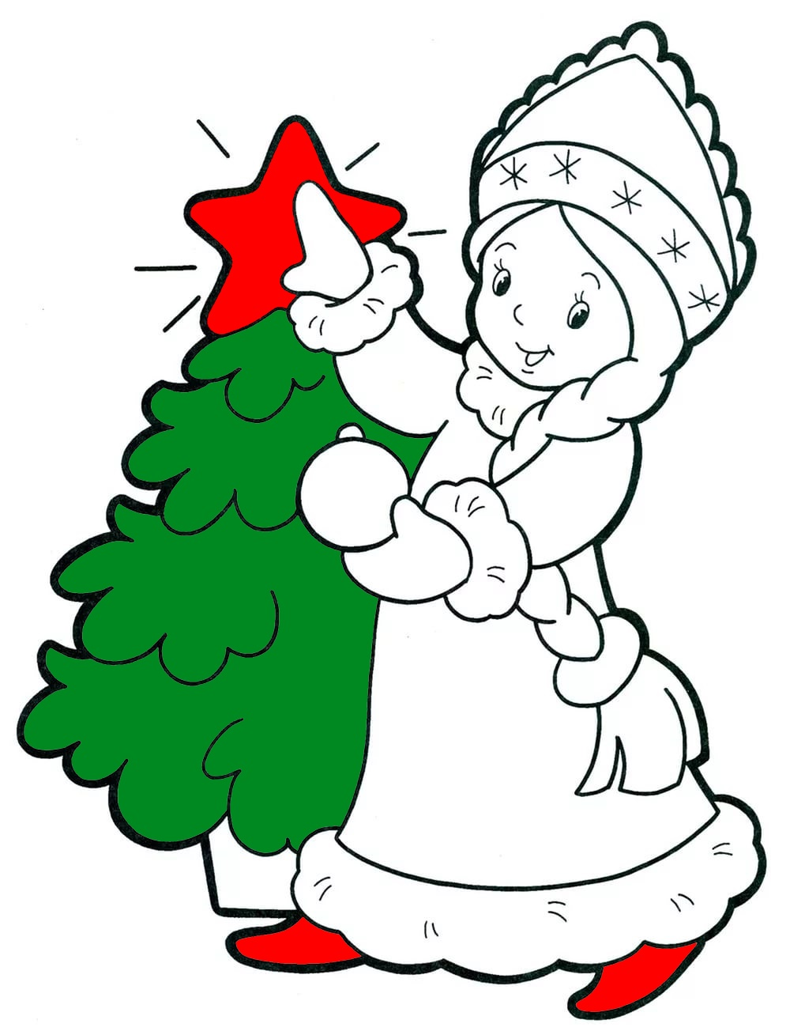
Сколько будет 2 * 6
8
10
12

Slide 7
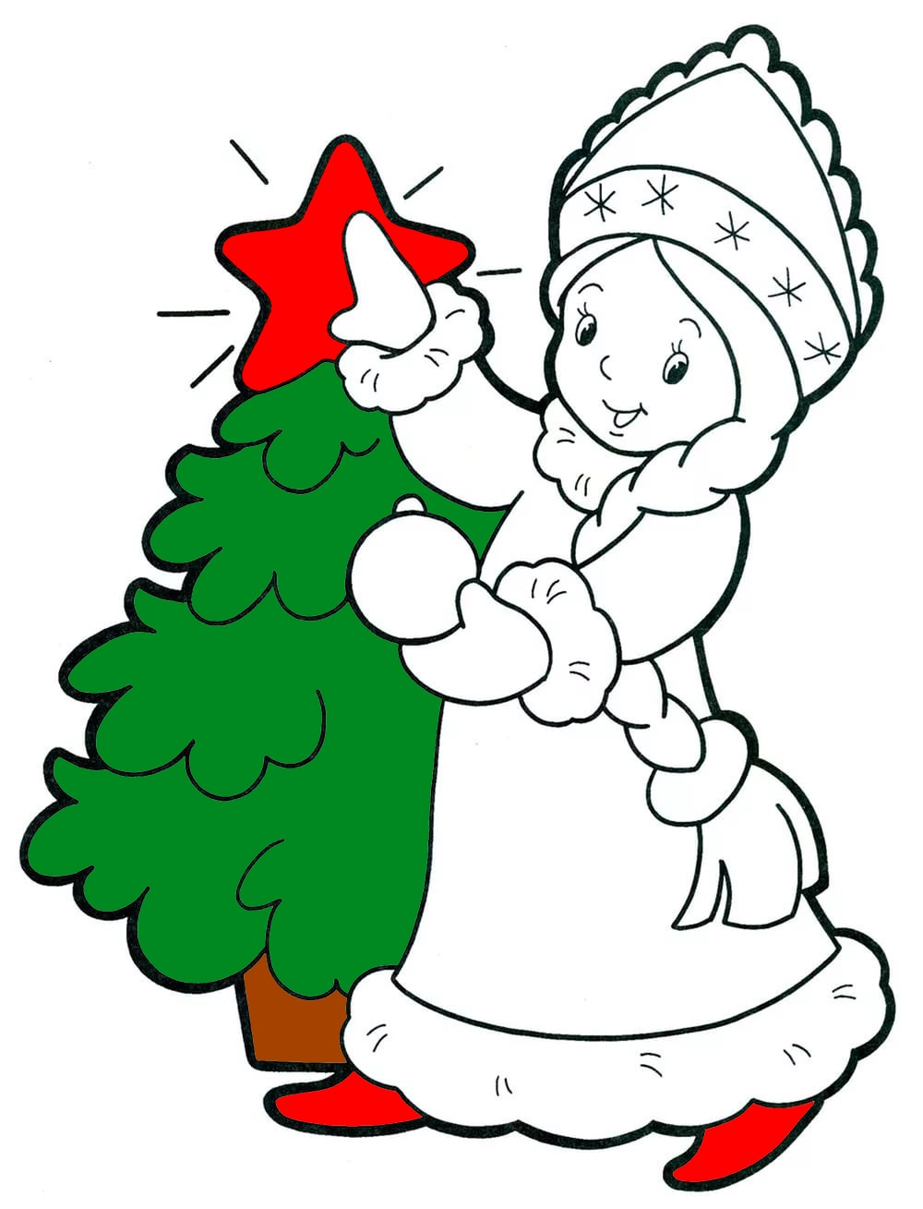
Сколько будет 2 * 7
14
9
12

Slide 8
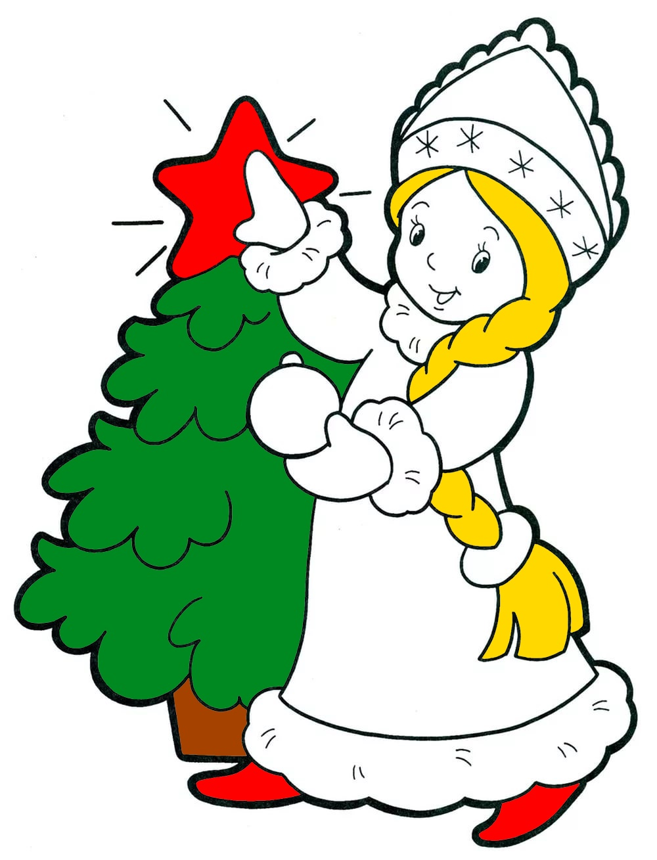
Сколько будет 3 * 4
15
17
12

Slide 9
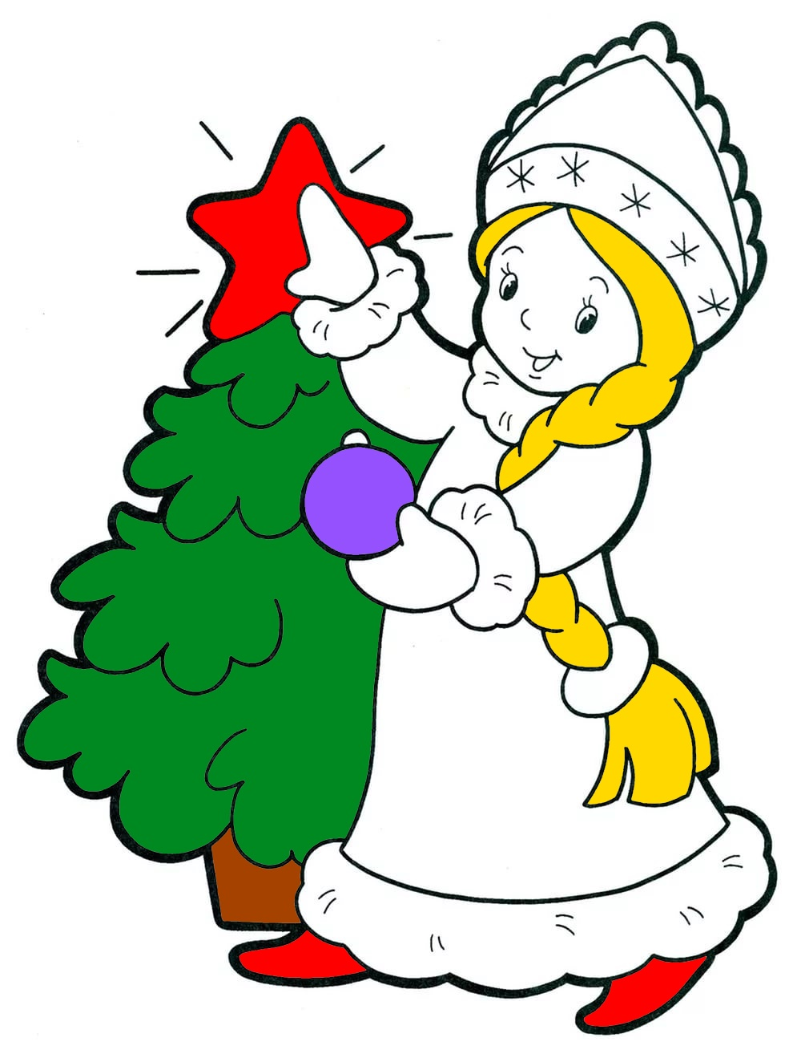
Сколько будет 2 * 2
2
6
4

Slide 10
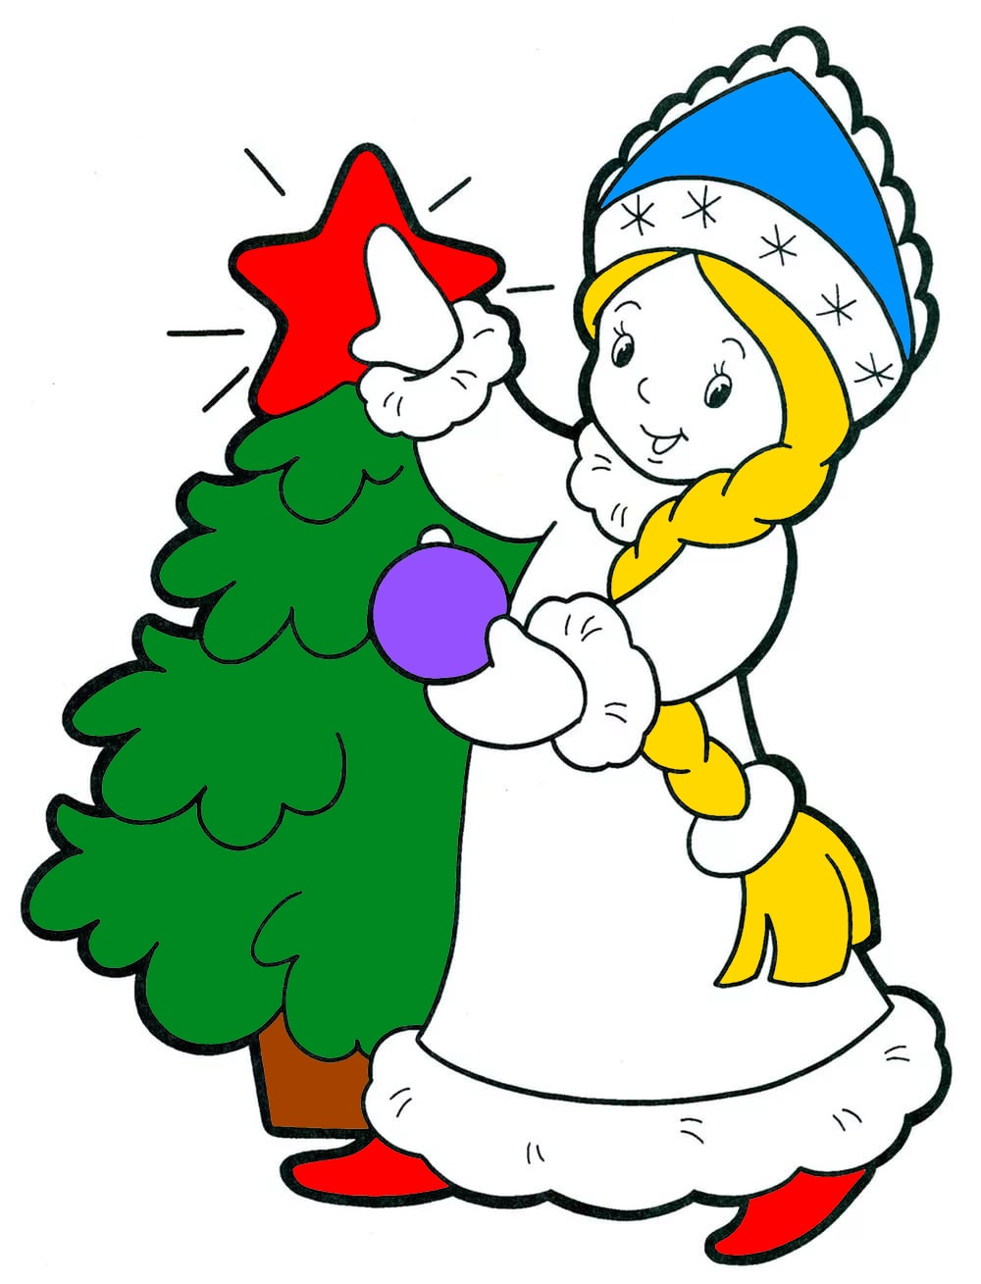
Сколько будет 2 * 8
10
18
16

Slide 11
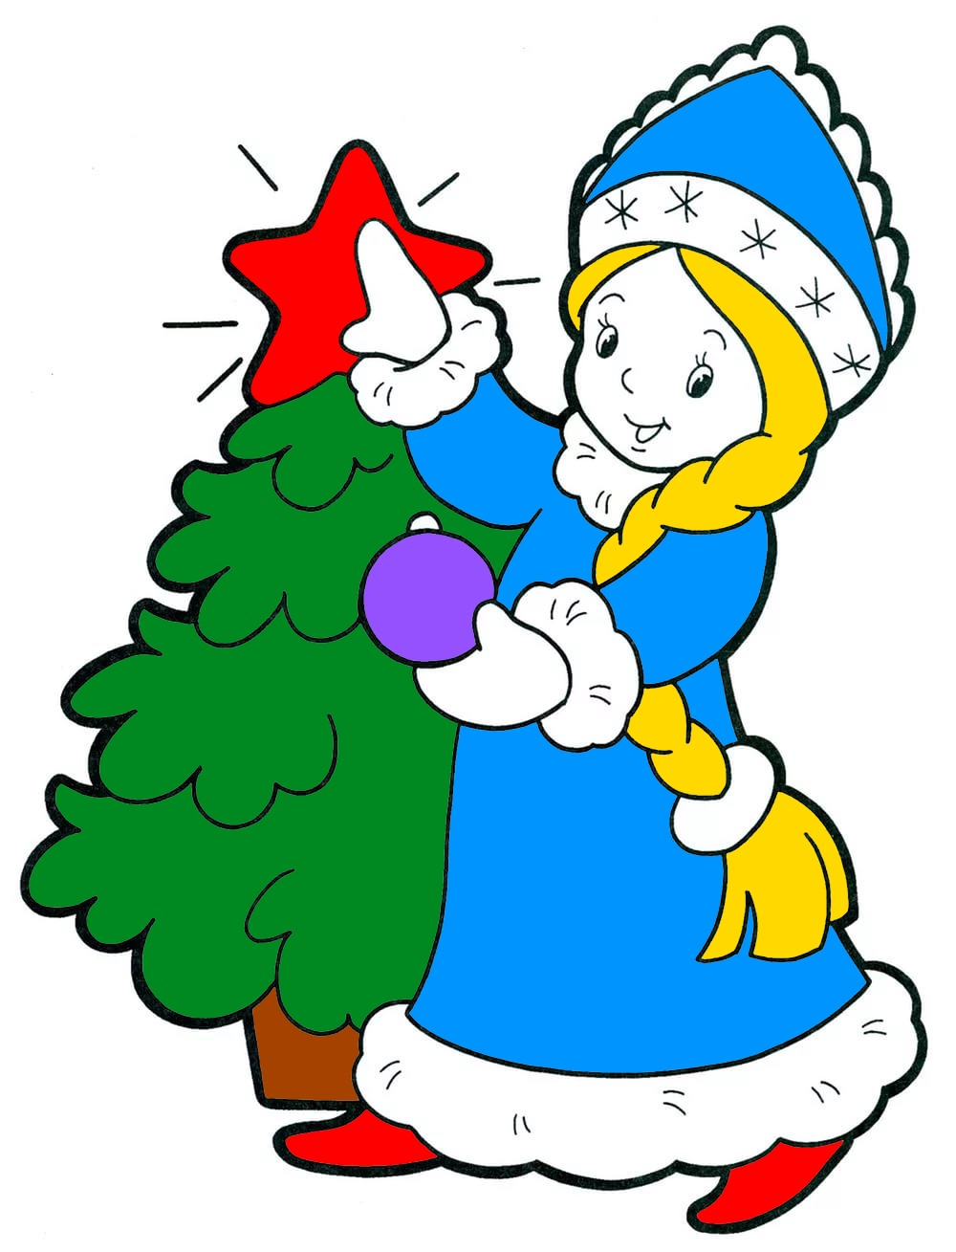
Сколько будет 3 * 5
8
15
12

Slide 12
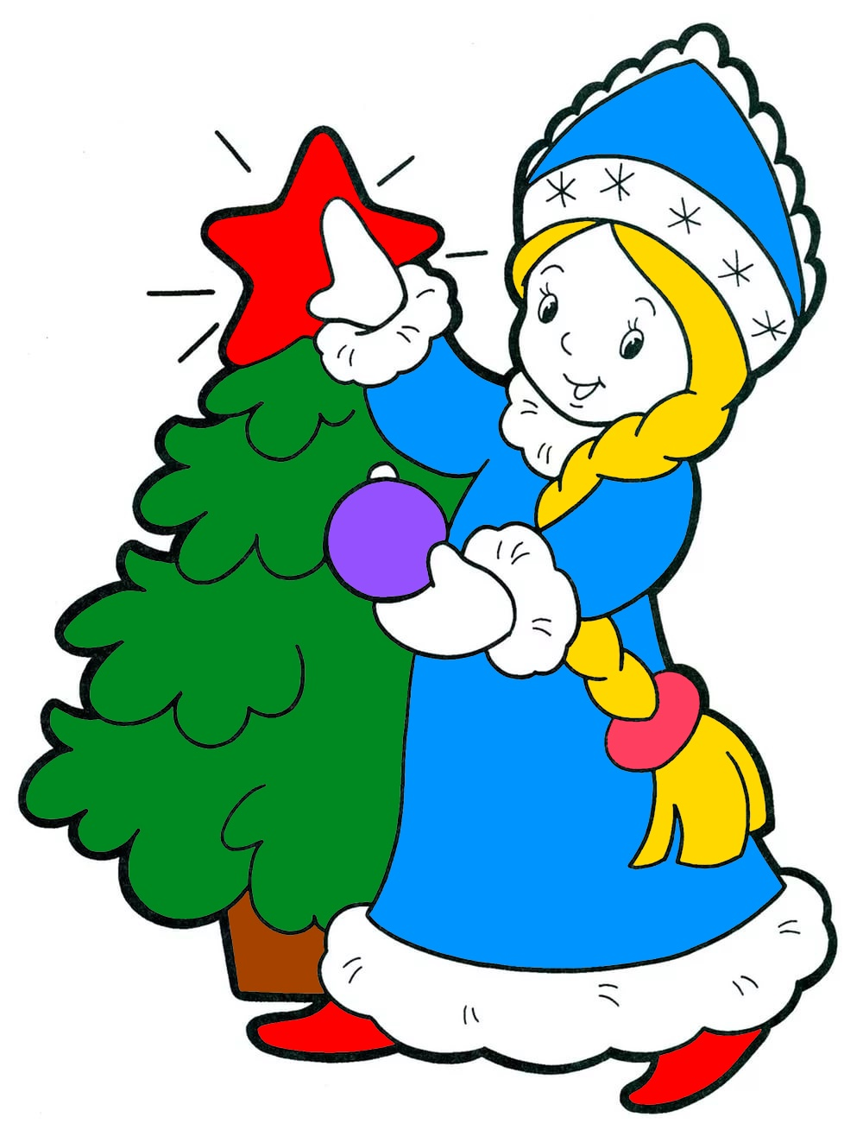
Сколько будет 2 * 4
8
6
10

Slide 13
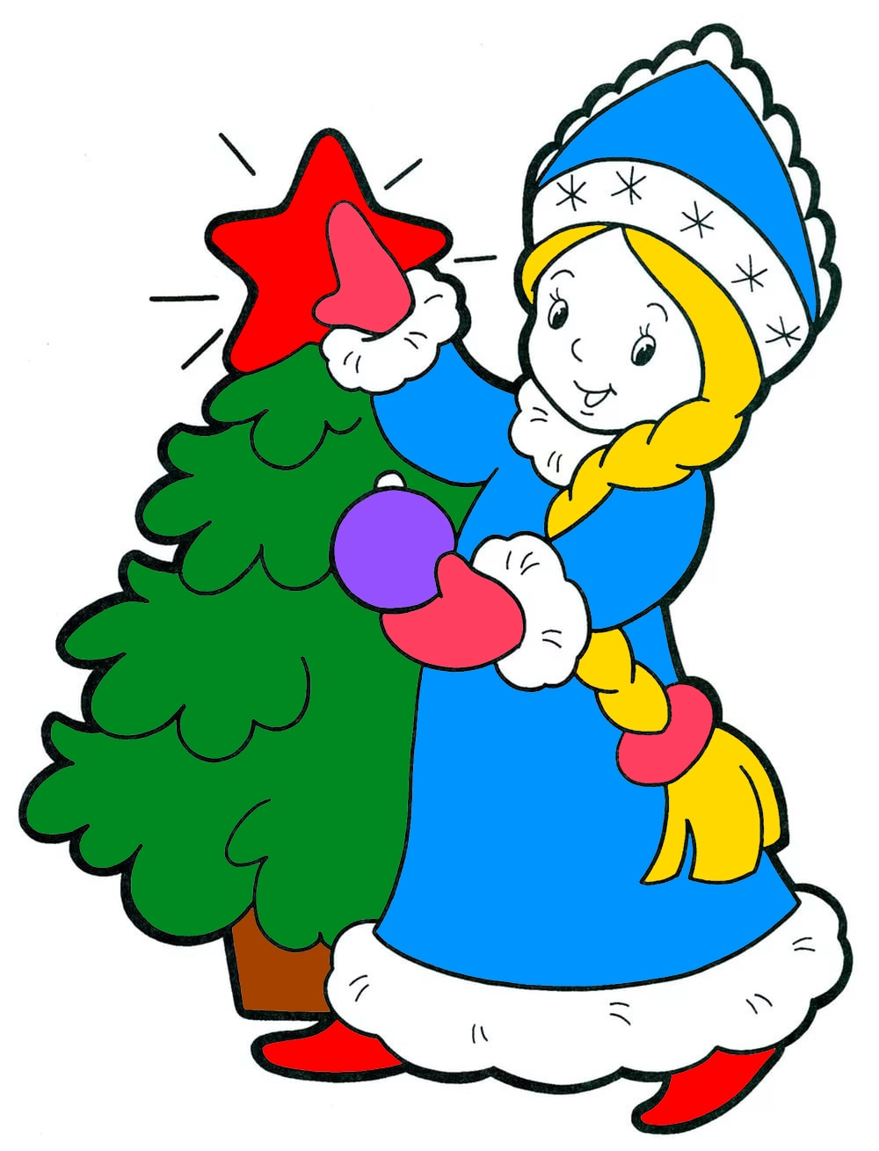
Сколько будет 3 * 2
5
6
9

Slide 14
Сколько будет 3 * 7
21
10
18

Slide 15
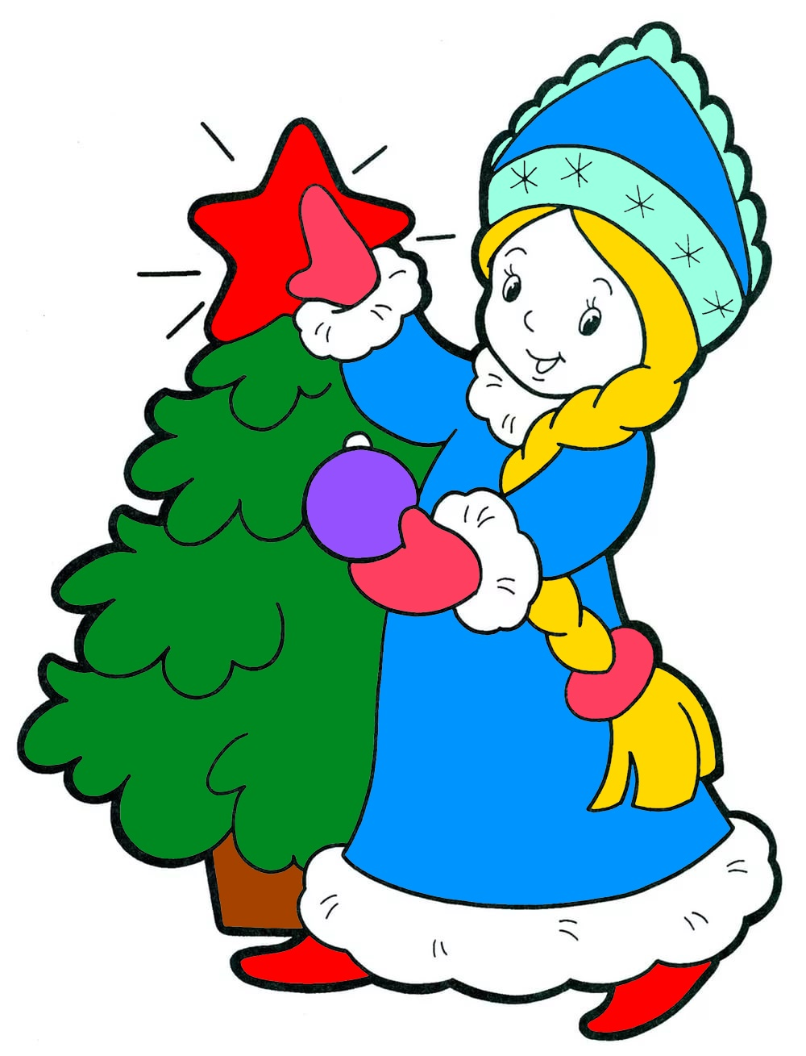
Сколько будет 3 * 9
12
27
15

Slide 16
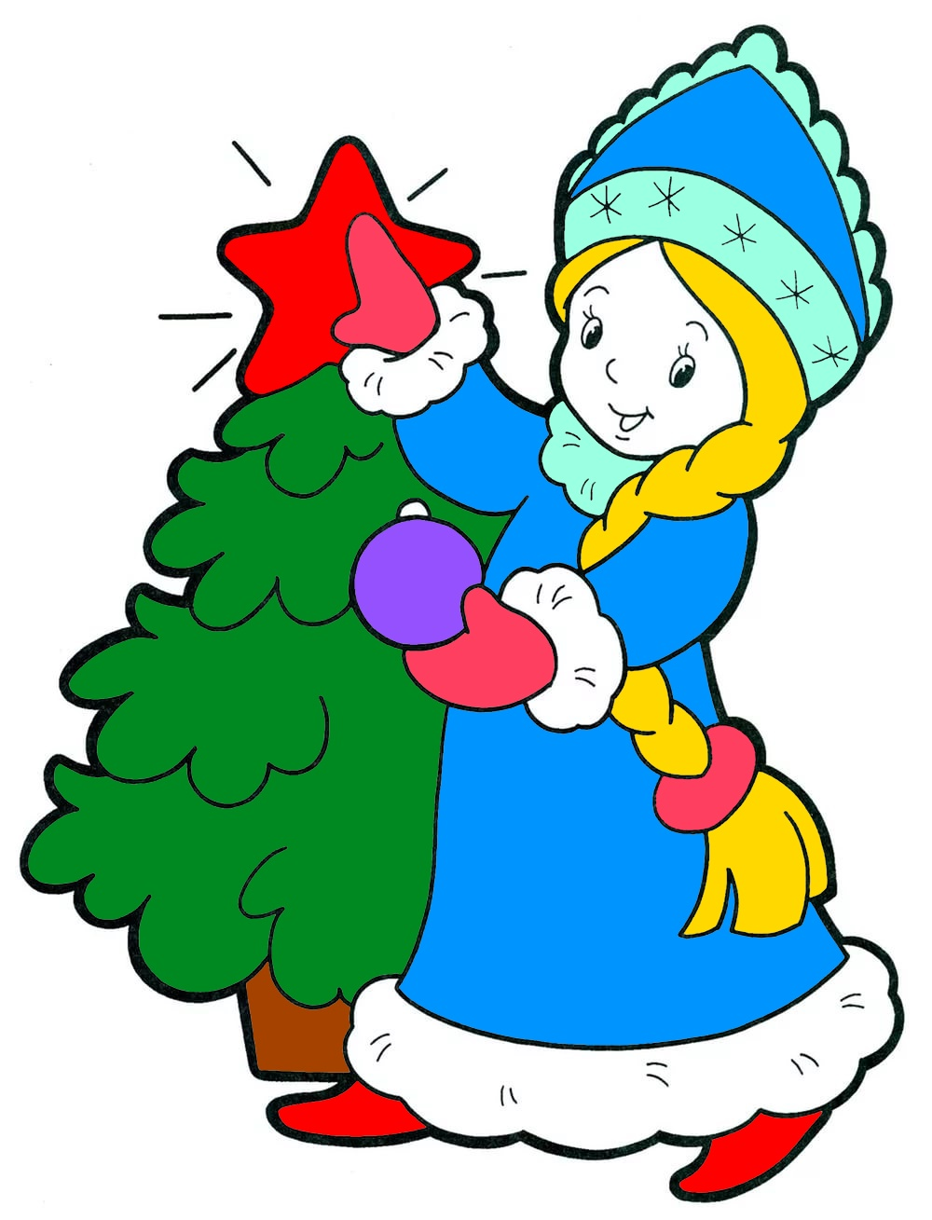
Сколько будет 2 * 10
22
20
12

Slide 17
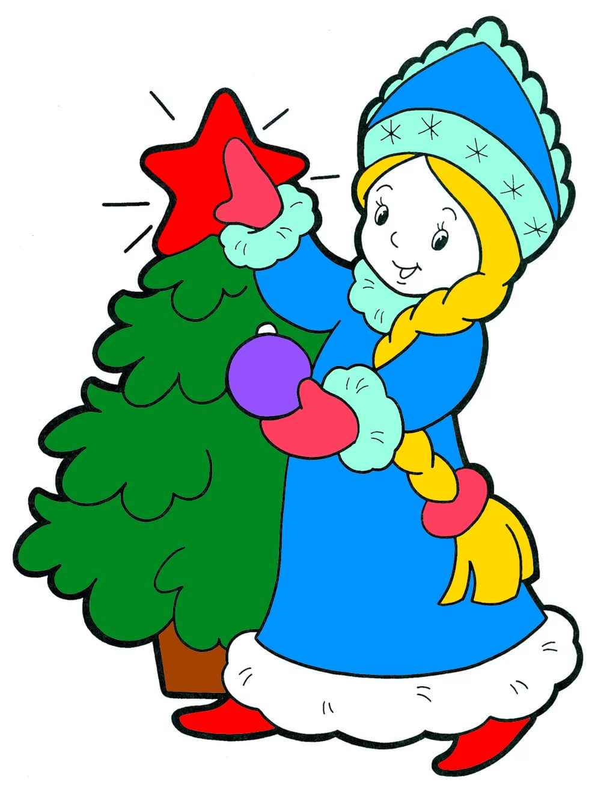
Сколько будет 3 * 6
9
12
18

Slide 18
Сколько будет 3 * 10
13
33
30

Slide 19
Сколько будет 3 * 8
15
24
11

Slide 20
Спасибо за работу!
ВЫХОД

Slide 21
Руководитель ТГ: Зарицкая Елена Викторовна, учитель начальных классов, МОУ «СОШ №10 им. В.П Поляничко», г. Магнитогорска, Челябинской области
Источники:
Раскраска: https://yandex.ru/images/search?img_url=http%3A%2F%2Fboombob.ru%2Fimg%2Fpicture%2FOct%2F13%2F19667c1833c818385a8354e377425526%2F7.jpg&p=1&text=раскраска&noreask=1&pos=42&rpt=simage&lr=235
Видео: https://www.youtube.com/watch?v=NRdGSXPmn2s

